Slide 1
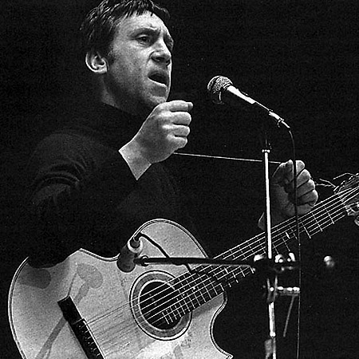
«Счастье- это путешествие…» В. С. Высоцкий

Slide 3
